Slide 1


Tim Koch

Slide 2
Gliederung
Postman
Vorteile
How To / Best Practice
Licensing
Demo

Slide 3
Postman
API Client
Requests
One for many APIs
Response analysis
Automated Testing
Test Suites
Share with Collaborators
Notes:
API Client
Es können Requests erstellt werden (auch andere als GET)
Postman kann für viele APIs verwendet werden
Die Rückgabe kann einfach analysiert werden
Es können Test Suiten erstellt werden, die auch automatisches Testen unterstützen
Tests können einfach innerhalb eines Teams geteilt werden
Man kann auch APIs erstellen
Dokumentationen für APIs werden ebenfalls angeboten

Slide 4
Vorteile Postman
Graphically purified API testing
Automated API testing
Including Tests on HTTP Status codes
Possibility to send variables in the Request Body
Notes:
Grafisch einfaches API Testing
Automation durch Monitore
Tests für Rückgaben, HTTP Statuscodes, JSON Rückgaben, Variablen etc
Variablen können auch im Request Body übergeben werden

Slide 5
How To / Best Practice
Use Collections
Requests
Get
Put
Post
Delete
Monitor
All Tests will run on a specific day
Automation
Notes:
Collections zum Gruppieren der Requests für die verschiedenen APIs
GET PUT POST DELETE (PATCH etc.)
Monitore zur Automation der Abfragen
Scheduling

Slide 6
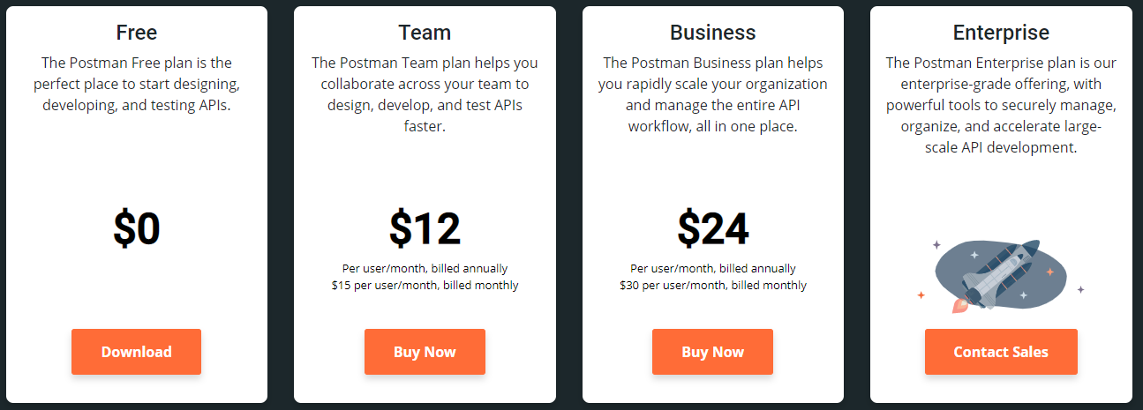
Licensing
Notes:
Free für Entwickler -> für Private use ausreichend
- Design, develop and test APIs
- Auch als Team nutzbar
Team + Schnellere Entwicklung mit tools
Business + Authentication mit SSO
+ Rollen und Freigaben für Nutzer
Enterprise + Besserer Vertrag mit Postman
+ Alle arbeiten nach einem Führungsbild und Organisation kann sich daran anpassen

Slide 7

DEMO

Slide 8
Vielen Dank für eure Aufmerksamkeit

